Slide 1
cLOUDBM ~ブックマーク整理サービス~
チームF
C0114312 高畑 達也
C0114015 新井 幸希
C0114234 後藤 尚輝
C0114088 上原 安里奈

Slide 2
サービス概要

Slide 3
ブックマークの整理大変じゃないですか？
フォルダを作って
ブックマークの内容を確認し
（内容を忘れていたらページにアクセスして）
選択してフォルダに入れる
Notes:
ブックマークの整理は大変じゃないか？
通常 調べてブックマークした ブックマークを整理する時を想像して？
まずフォルダを作る
そしてそのフォルダに入れるブックマーク選ぶよね？ 選択するときページの内容忘れていたらページ開くよね？
そしてまぁフォルダに入れる
大変じゃない？

Slide 4
サービス機能
目的：ブックマークを使いやすくする
エクスプローラーライクなUIで使え ページを開ける
自動でフォルダにまとめ
ブックマークの整理ができる
Notes:
そんな人に提供するサービス
ブックマークを使いやすくするサービスです！
１つめ
２つめ
自動でブックマーク先のページの内容をまとめてブックマークの整理がかんたんにできる！

Slide 5
利用するユーザ
・ブックマークが溢れ整理が追い付かなくなった人
・ブックマークを整理したいが労力の多さに躊躇する人
特に、よく調べものをするITエンジニアをコアユーザーとする
Notes:
ユーザーとしては
ブックマーク溢れ整理追いつかなくなった人
ブックマーク整理したいんだけど労力の多さ（大変でやってられない）という人
を対象に見ます
さらにコアユーザーとして
よく調べ物をしてページをどんどんBMしていく事が多いと予想されるITエンジニアをコアユーザーと考えます

Slide 6
プロトタイプDemo
Notes:
実際のサービスのデモをしますぅ

Slide 7
収益方法
月額のサービスとする
無料の機能と有料の機能を分けて、
有料機能を使うなら月額

Slide 8
サービス価値調査

Slide 9
調査方法
市場調査
Google formを用いたアンケート
サービスの価値の調査
プロトタイプを用いたインタビュー

Slide 10
市場調査

Slide 11
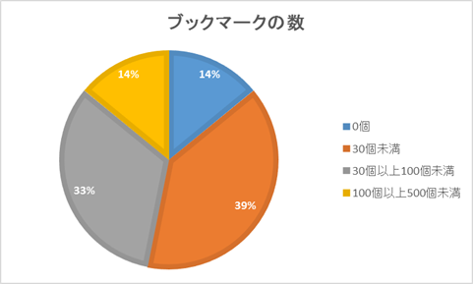
市場調査（Googleフォーム54人）
このうち60%がブックマークを整理できていない

Slide 12
市場
日本生産年齢人口8000万人
ブックマークが多い人14%
ブックマークの整理に困っている人60%
650万人の市場規模

Slide 13
インタビュー調査
Notes:
サービス価値の調査

Slide 14
インタビュー内容
１事前質問
・ブックマークがいくつあるか
・ブックマークで困っていること
・何をブックマークしているか
・ブックマークを整理したいか
２サービス提案
・サービス概要の説明
・プロトタイプ
３サービスについての感想・意見
Notes:
対象ユーザーにマッチするかどうか
→ 事前質問をした
そしてマッチした場合
サービスを提案しプロトタイプを見せ意見を求めた

Slide 15
インタビュー結果（20人）
・インタビューした人（エンジニア層）の特徴
ブックマーク多数
ブックマークの内容は技術系のものが多い
・現在のプロトタイプ、サービスに対して意見を求めた結果
・操作回数の多さ
・自動同期してほしい
・自動分類してほしい
・タグ付けしてほしい
アドオンで解決する
解決すれば使うと答えた人多数

Slide 16
インタビュー結果２
20人にインタビューしたうち10人が対象ユーザーにマッチ
そのうち8人が提供の形（UI,操作性）次第で使うと答えた

Slide 17
結論
・サービス使うユーザーは存在する
・操作回数を少なくシンプルに改善すべき
・Web上のページだけでなくアドオンが必要
Notes:
シンプルにする必要がある
だから ページだけでなく アドオンもつくる

